Slide 1
โครงการพัฒนาระบบการบูรณาการ
ฐานข้อมูลประชาชนและการบริการภาครัฐ
(Linkage Center) เพื่อทดแทนระบบเดิม
ส่วนบูรณาการฐานข้อมูลกลางภาครัฐ
สำนักบริหารการทะเบียน กรมการปกครอง

Slide 2
วัตถุประสงค์และเป้าหมาย
วัตถุประสงค์
1. สร้างระบบรองรับการบูรณาการ ตามแนวทางของคณะกรรมการบูรณาการฐานข้อมูลประชาชนและการบริการภาครัฐ
2. สร้างระบบให้สามารถรองรับการแลกเปลี่ยนข้อมูลตามแนวทางการเชื่อมโยงฐานข้อมูลประชาชนแบบใหม่ (Population Information Linkage Center) ได้อย่างมีประสิทธิภาพ3. ให้หน่วยงานส่วนราชการอื่น ๆ สามารถเชื่อมโยงข้อมูลได้หลากหลายมากขึ้น
เป้าหมาย
1. ส่วนราชการที่อยู่ในแผนงานบูรณาการ สามารถใช้งานระบบใหม่ได้ครบทุกหน่วยงาน
2. ประชาชนได้รับการบริการที่ดี มีประสิทธิภาพ สะดวก รวดเร็ว และทันสมัย ตอบสนองปัญหาความต้องการของประชาชนได้อย่างตรงตามเป้าประสงค์
3. ทดแทนระบบการบูรณาการฐานข้อมูลประชาชนและการบริการภาครัฐเดิม ที่มีการใช้งานครบ 6 ปี

Slide 3
กลุ่มเป้าหมาย/ผู้ได้รับประโยชน์
ประชาชนได้รับการบริการที่ดี
มีประสิทธิภาพ สะดวก รวดเร็ว และทันสมัย
ส่วนราชการเชื่อมโยงข้อมูล
ได้หลากหลายมากขึ้น

Slide 4
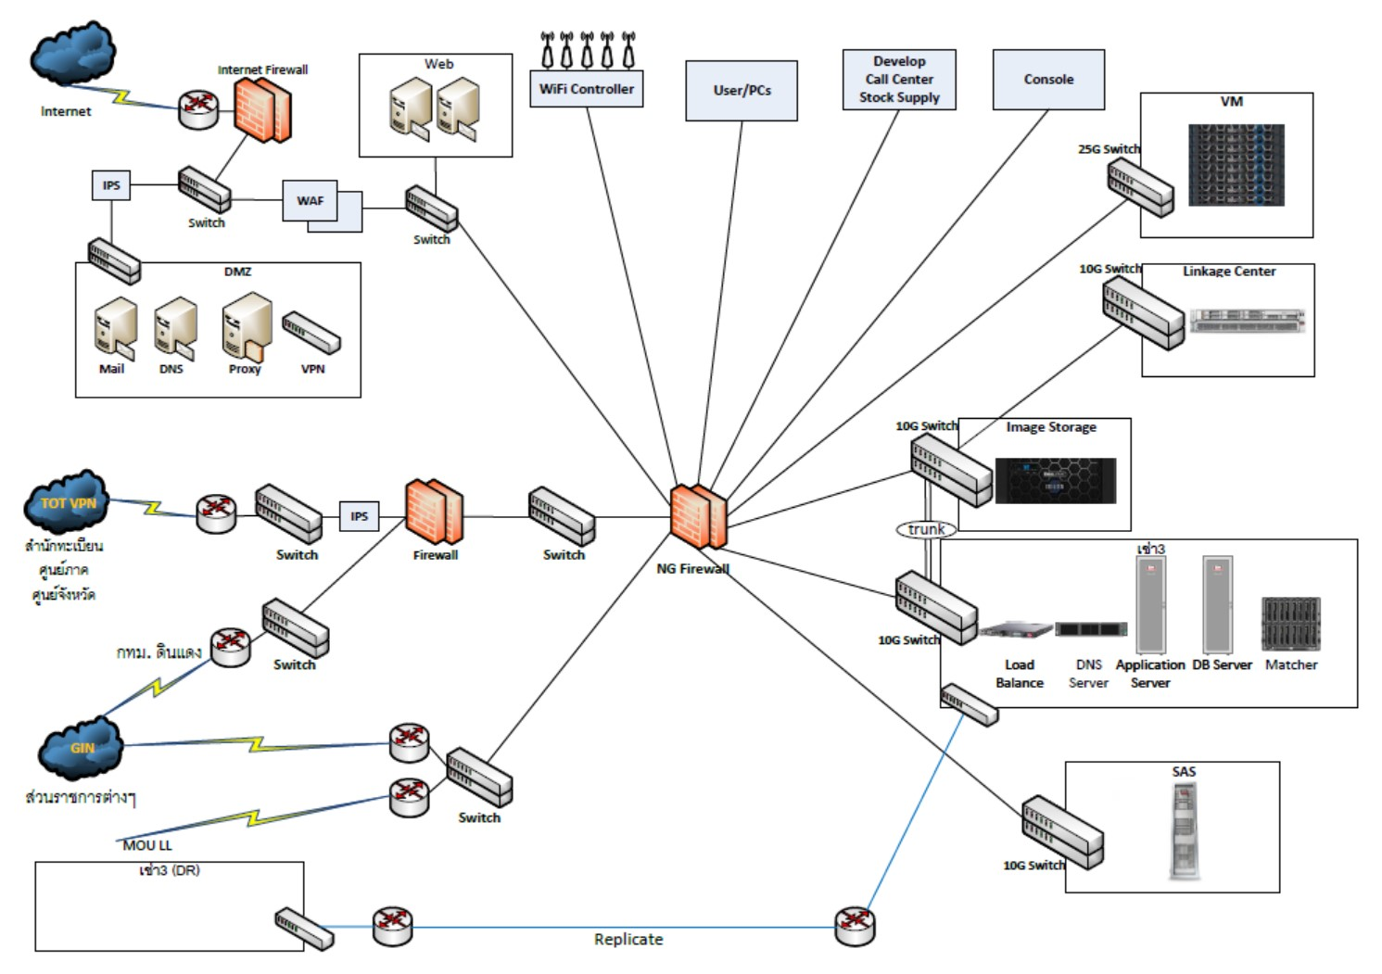
การเชื่อมโยงเครือข่ายภายในและภายนอกหน่วยงาน

Slide 5
Linkage Center ที่ใช้บริการ
1. หน่วยงานที่ลงทะเบียนใช้งานในระบบทั้งหมด จำนวน 2,536 หน่วยงาน
2. ผู้ใช้งานในระบบทั้งหมด จำนวน 240,211 ราย
3. ปัจจุบันมีหน่วยงานภาครัฐได้เชื่อมโยงฐานข้อมูลประชาชนและพัฒนาเซอร์วิสพร้อมให้บริการ เพื่อให้หน่วยงานราชการอื่นใช้ฐานข้อมูลประชาชนผ่านระบบ Linkage Management จำนวน 229 บริการ 75 หน่วยงาน

Slide 6
หน่วยงานที่ใช้บริการ
ปีงบประมาณ | จำนวนหน่วยงาน | เพิ่มขึ้น (หน่วยงาน) | อัตราการเปลี่ยนแปลง (%)
2561 | 19 | - | -
2562 | 74 | 55 | 0.6
2563 | 115 | 41 | 0.4
2564 | 151 | 36 | 0.4

Slide 7
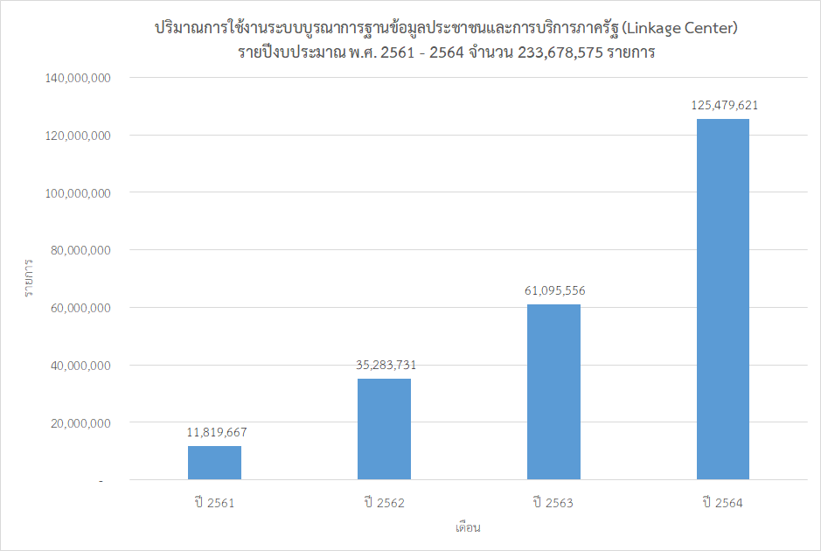
ปริมาณการใช้งานของโครงการ

Slide 8
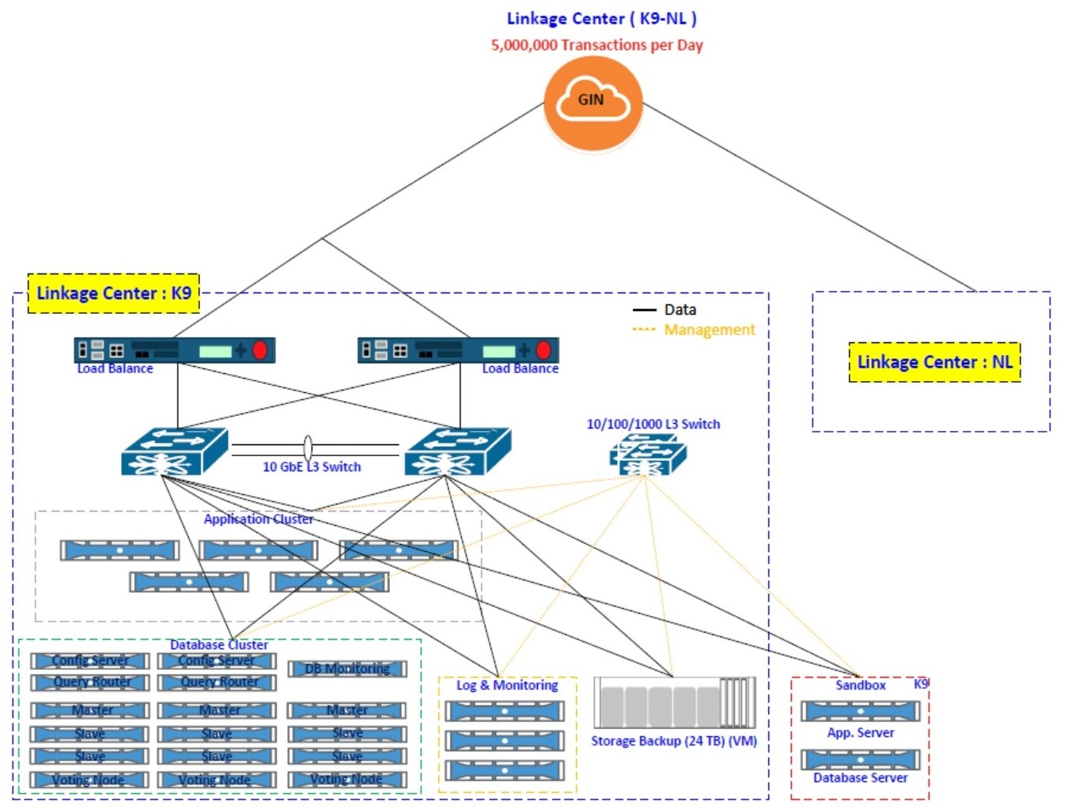
ระบบ Linkage Center ใหม่

Slide 9
งบประมาณ
งบประมาณเดิม ตามสัญญาจ้างที่ 11/2560 วงเงิน 118,844,000 บาท
งบประมาณ พ.ศ. 2566 วงเงินรวมทั้งสิ้น 86,002,000 บาท
พร้อมอุปกรณ์และโปรแกรมสำเร็จรูป
82,104,000 บาท
ค่าติดตั้งระบบและเครือข่าย
3,898,000 บาท

Slide 10
รายละเอียดราคา
ราคากลางตามครุภัณฑ์คอมพิวเตอร์
1 | เครื่องคอมพิวเตอร์แม่ข่ายทำ Database Monitor | ข้อ 2 (ครุภัณฑ์คอมพิวเตอร์ฯ) | 350,000.00 | 2 | 700,000.00
2 | เครื่องคอมพิวเตอร์แม่ข่ายทำ Database Config | ข้อ 1 (ครุภัณฑ์คอมพิวเตอร์ฯ) | 130,000.00 | 4 | 420,000.00
3 | เครื่องคอมพิวเตอร์แม่ข่ายทำ Database Arbiter | ข้อ 1 (ครุภัณฑ์คอมพิวเตอร์ฯ) | 130,000.00 | 6 | 780,000.00
4 | อุปกรณ์กระจายสัญญาณ (L2 Switch) ขนาด 24 ช่อง แบบที่ 2 | ข้อ 33 (ครุภัณฑ์คอมพิวเตอร์ฯ) | 18,000.00 | 2 | 36,000.00
5 | ตู้สำหรับจัดเก็บเครื่องคอมพิวเตอร์แม่ข่ายและอุปกรณ์ แบบที่ 3 (ขนาด 42U) | ข้อ 30 (ครุภัณฑ์คอมพิวเตอร์ฯ) | 130,000.00 | 2 | 260,000.00
ราคาคอมพิวเตอร์ที่ไม่เข้าหลักเกณฑ์ราคากลาง
1 | เครื่องคอมพิวเตอร์แม่ข่ายระบบ Application Server และ Sandbox | 1,605,000.00 | 11 | 17,655,000.00
2 | เครื่องคอมพิวเตอร์แม่ข่ายทำ Database Server และ Database Sandbox | 1,195,000.00 | 19 | 22,705,000.00
3 | เครื่องคอมพิวเตอร์แม่ข่ายทำ Database Router | 515,000.00 | 4 | 2,060,000.00
4 | เครื่องคอมพิวเตอร์แม่ข่ายสำหรับระบบงาน LOG & Monitor Server | 1,235,000.00 | 6 | 7,410,000.00
5 | อุปกรณ์สำหรับจัดเก็บข้อมูลภายนอก ( External Storage) | 1,926,000.00 | 2 | 3,852,000.00
6 | อุปกรณ์กระจายสัญญาณสื่อสารข้อมูล L3 Switch 10GBase-T 48 port | 1,155,000.00 | 4 | 4,620,000.00
7 | อุปกรณ์กระจายการทำงานสำหรับเครื่องคอมพิวเตอร์แม่ข่าย | 1,750,000.00 | 4 | 7,000,000.00
8 | ระบบการเชื่อมโยงฐานข้อมูลประชาชนแบบใหม่ (Population Information Linkage Center 2) | 14,500,000.00 | 1 | 14,500,000.00

Slide 11
แผนการดำเนินงานโครงการ

Slide 12
ประโยชน์ที่คาดว่าจะได้รับ
ประชาชนได้รับการช่วยเหลือจากรัฐ
ด้วยความยุติธรรม
จากข้อมูลที่ถูกต้อง ครบถ้วน
ส่วนราชการได้สร้างฐานข้อมูลตามแนวทางของคณะกรรมการ
เพื่อช่วยเหลือประชาชน
รัฐ ได้สร้างระบบใหม่ที่ตอบสนองปัญหาความต้องการของประชาชน
อย่างแท้จริง
ประชาชนขอรับบริการจากส่วนราชการที่เชื่อมโยงข้อมูลกับกรมการปกครอง ได้ทุกที่ ทุกบริการ

